Slide 1
포켓몬스터 모작
인하대 미래인재개발원 안재욱

Slide 2
목차
게임 소개
구현 목표
개발 일정
게임 흐름도

Slide 3
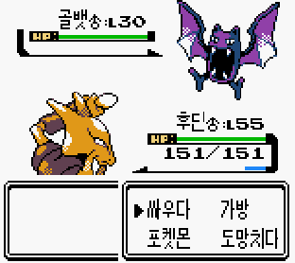
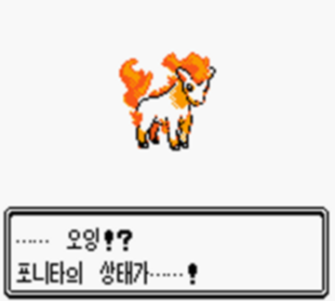
포켓몬스터
포켓몬을 잡고 배틀시켜 성장시키는 게임
다양한 포켓몬을 수집하는 것이 목표
본 모작에서는 배틀 중심으로 제작한다

Slide 4
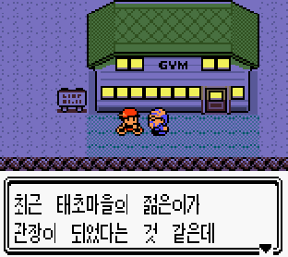
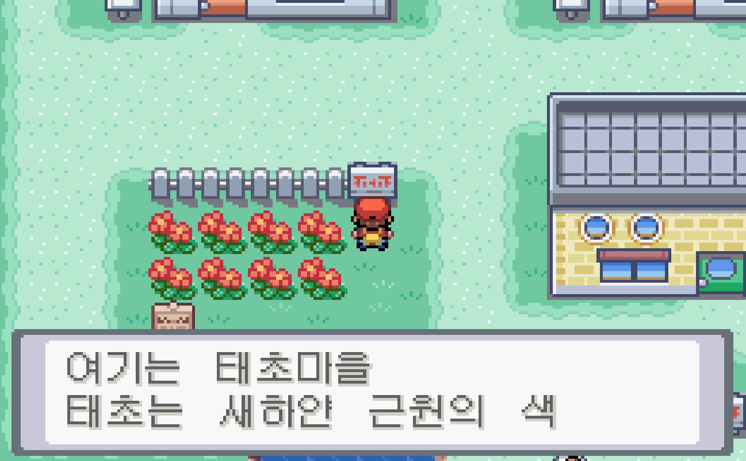
구현 목표
맵 구현
건물
간판
NPC
풀숲
풀숲 랜덤인카운트
포켓몬 센터

Slide 5
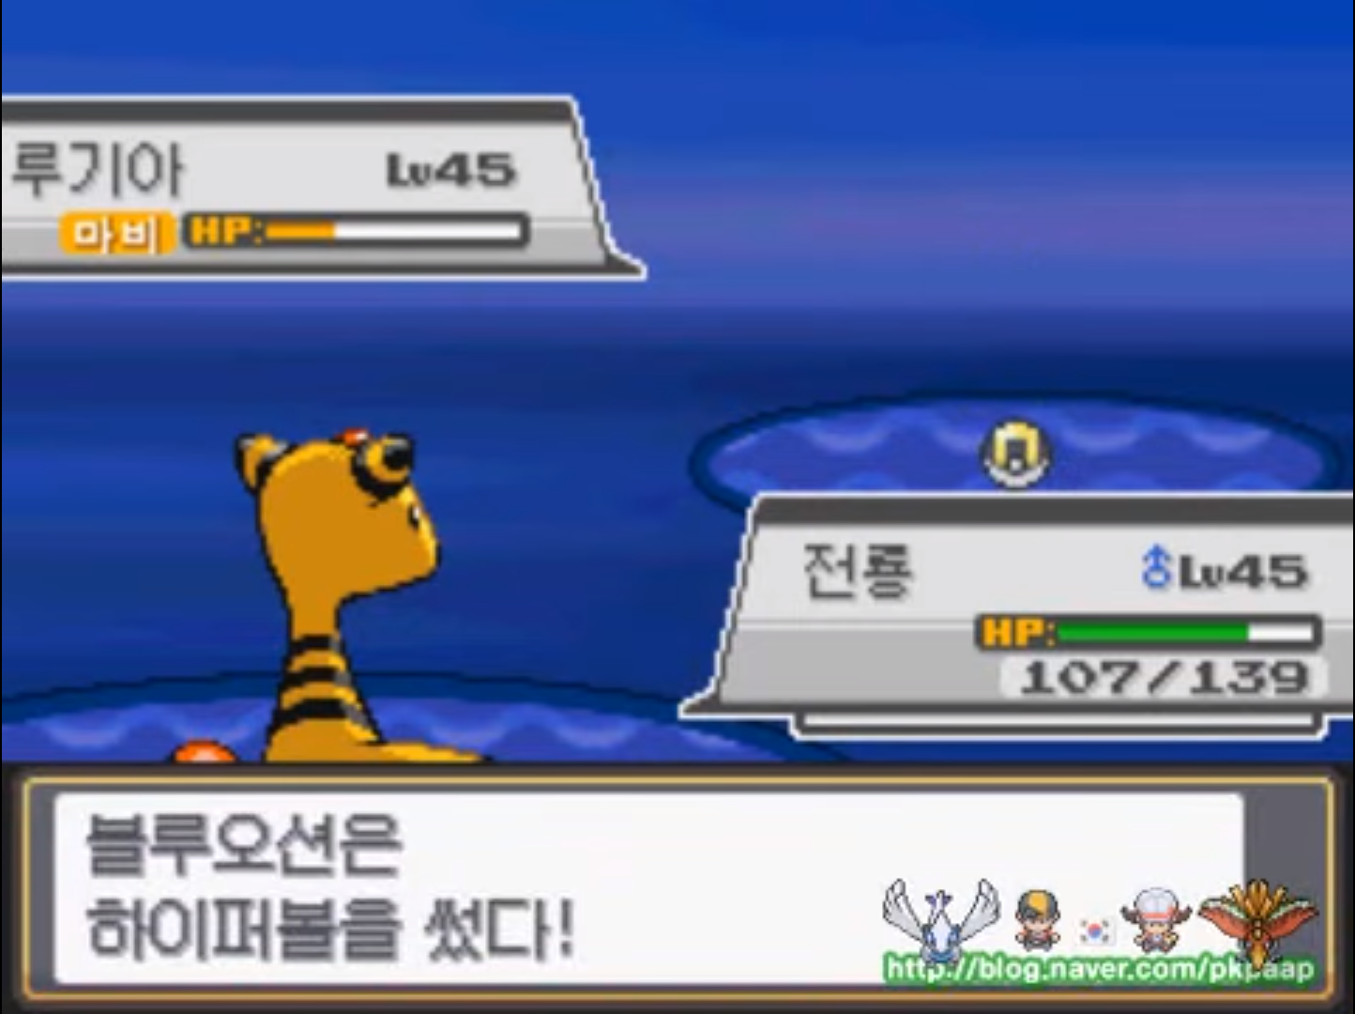
구현 목표
야생포켓몬 배틀
턴제 배틀
상태이상 및 부가효과
우선도와 스피드로 우선순위 결정
배틀에 따른 성장과 진화
경험치 획득
레벨업
레벨에 따른 기술 습득과 진화
포획

Slide 6
구현 목표(optional)
도감 구현
포켓몬 스테이터스 UI
세이브 및 로드
아이템 가방 및 지닌 아이템(열매류) 구현

Slide 7
일정 관리
 | 0819-0821 | 0822-0824 | 0825-0827 | 0828-0830 | 0831-0902 | 0903-0905 | 0906-0908
클래스 설계
리소스 찾기
맵 제작
UI 제작
포켓몬 제작
랜덤 인카운트 구현
배틀 구현
포획 구현
발표준비

Slide 8
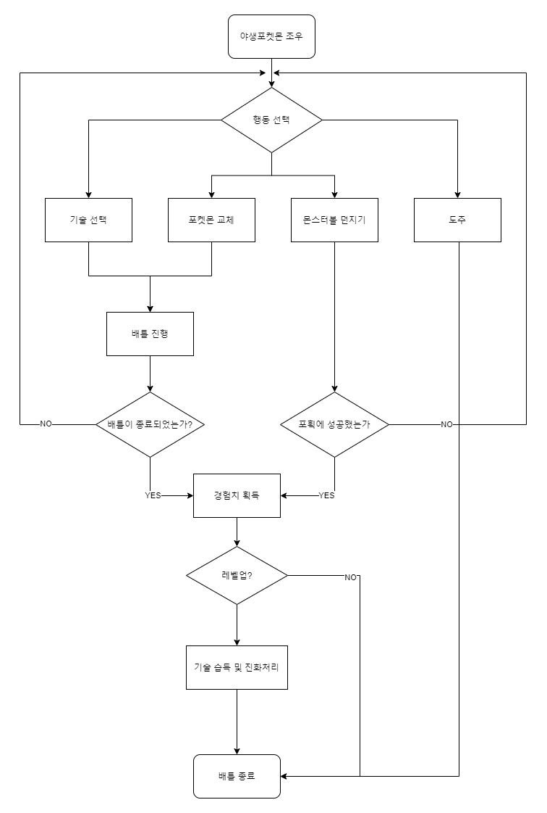
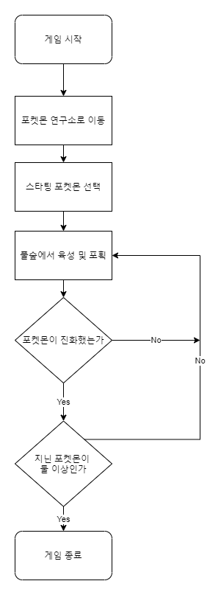
흐름도

